Slide 1
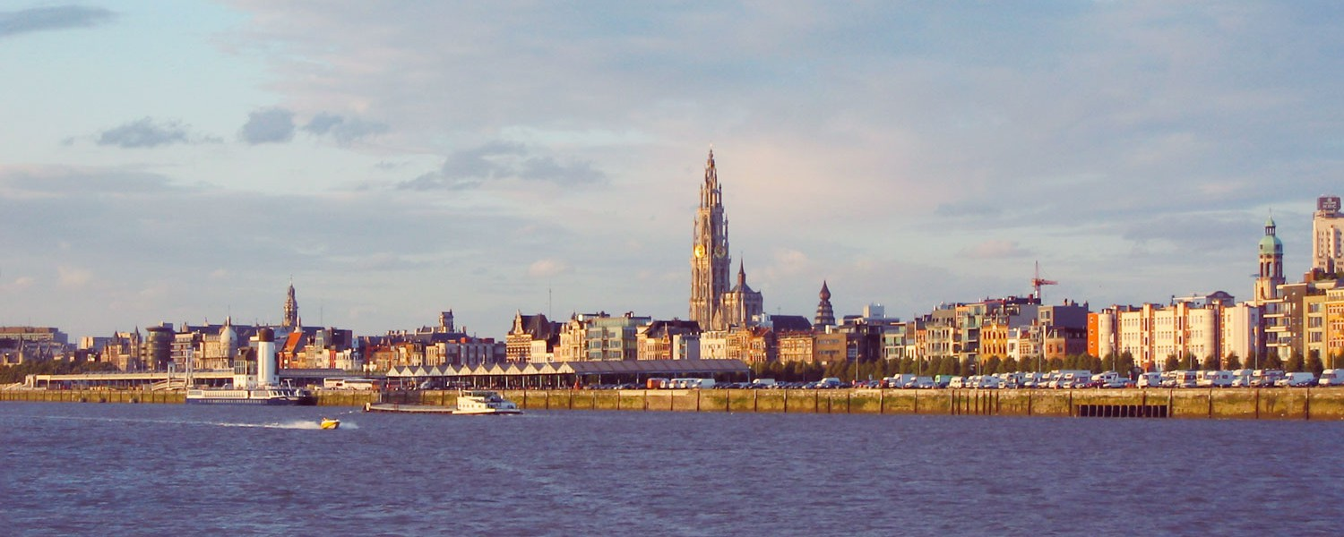
Antwerpen QUIZ

Slide 2
Waarom verlieten vele mensen in de 19de eeuw ons land?

Slide 3
Geef de 3 landen in de juiste volgorde waar de Schelde doorheen vloeit

Slide 4
Hoe noemt men de Schelde tussen Gent en Antwerpen?

Slide 5
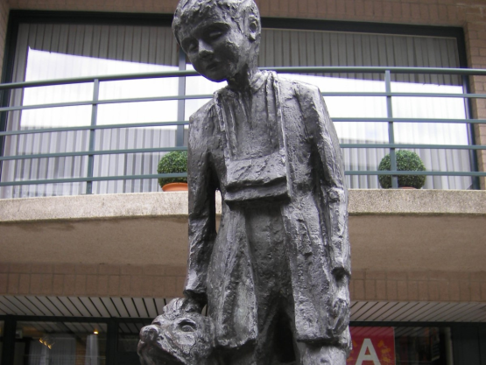
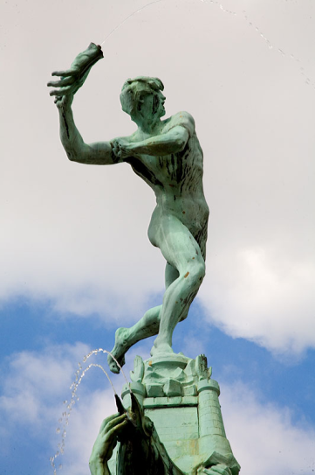
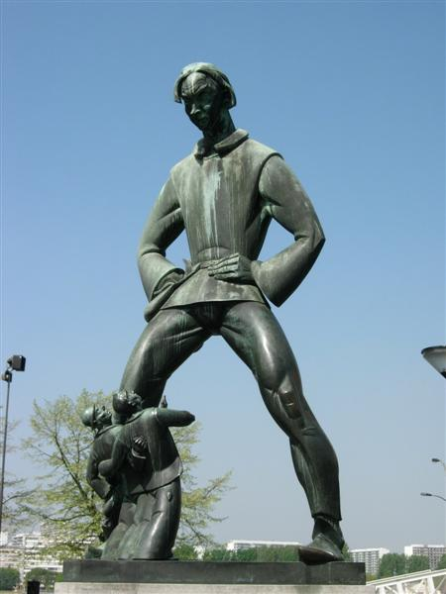
Benoem de volgende figuren:

Slide 6
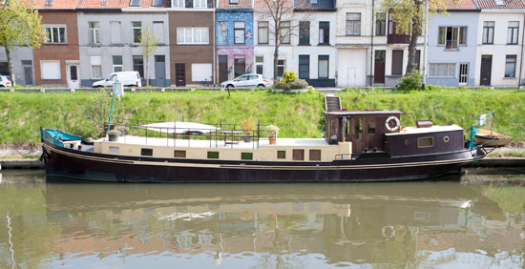
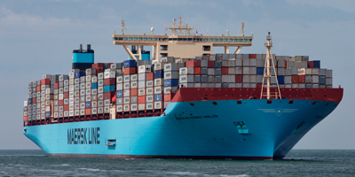
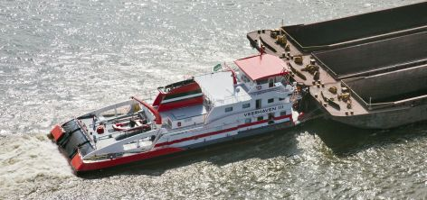
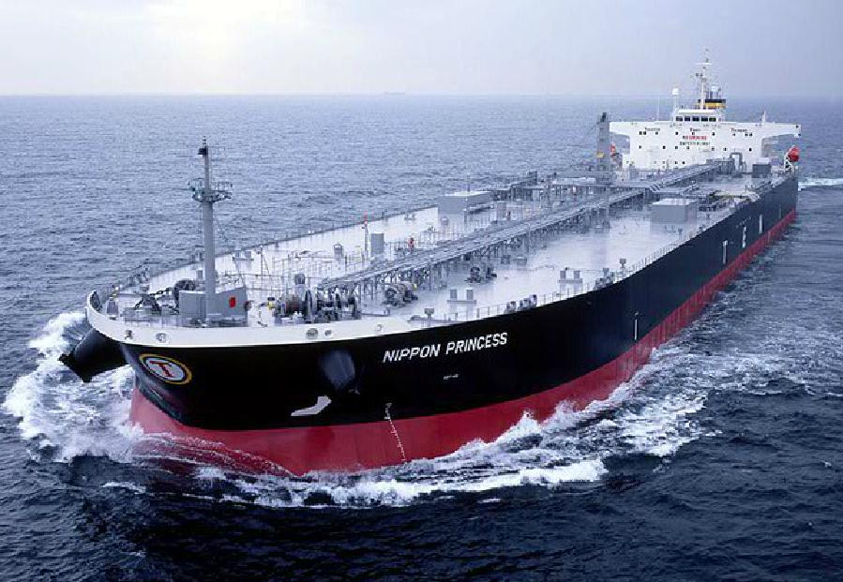
Benoem de volgende schepen

Slide 7
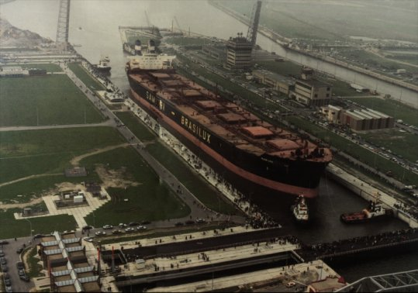
Geef de naam van één van de twee grootste sluizen ter wereld.

Slide 8
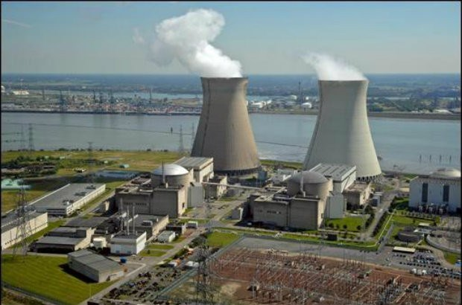
Wat doet men in een kerncentrale?
Wat is het grote nadeel van zo’n kerncentrale?

Slide 9
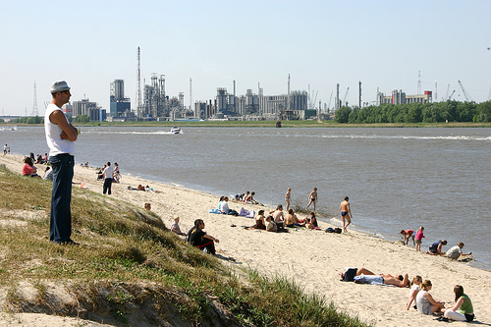
Waar is deze foto genomen?

Slide 10
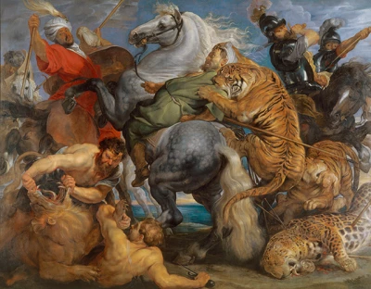
Van wie is dit schilderij?

Slide 11
Wat betekent de afkorting MAS ?

